Slide 1
آموزشکده فنی و حرفه ای دختران بجنورد گروه استاندارد ساختمان و معماری شناخت و تحلیل روستا(2 واحد: 1واحد تئوری- 1واحد عملی) سیده الهام شریفیان سال تحصیلی 98-99
آشنایی با طراح هادی روستا در قالب نمونه موردی

Slide 2
طرح هادی روستایی چیست؟
طرح هادي روستايي طرحی است که ضمن ساماندهی و اصلاح بافت موجود ، میزان و مکان گسترش آتی و نحوه استفاده از زمین برای عملکرد های مختلف از قبیل مسکونی ، تولیدی ، تجاری و کشاورزی ، و تأسیسات و تجهیزات و نیازمندیهای عمومی روستایی را بر حسب مورد در قالب مصوبات طرحهای ساماندهی فضا و سکونتگاههای روستایی یا طرحهای جامع ناحیه ای تعیین می نماید

Slide 3
مراحل تهیه طرح هادی
مرحله اول: تهیه نقشه پایه و وضع موجود روستا
مرحله دوم : مطالعات پایه و تشخیص وضعیت
مرحله سوم : تحلیل و استنتاج از بررسیها و تدوین چشم اندازها
مرحله چهارم: تعيين پروژه های پيشنهادی و تهيه طرح هادی

Slide 4
انواع نقشه های تهیه شده در طرح هادی روستا:
نقشه کاربری اراضی
مراحل توسعه روستا و مصالح ابنیه
درجه بندی شبکه معابر موجود
مالکیت
کیفیت
قدمت ابنیه
مراحل توسعه
نوع مصالح
تعداد طبقات
امکانات و موانع توسعه
شیب
کاربری اراضی پیشنهادی
عرض و درجه بندی شبکه معابر پیشنهادی

Slide 5
طرح هادی روستا قانونا توسط چه کسانی تهیه می شود؟
طرح هادی روستایی با هدف فراهم ساختن زمینه توسعه و عمران روستایی توسط مشاورین حقیقی و حقوقی تحت مدیریت بنیاد مسکن انقلاب اسلامی تهیه و اجرا می شود.
طرح مذبور در نهایت می بایست به تایید مهندس شهرساز که دارای پروانه استغال گرید 3 می باشد برسد.

Slide 6
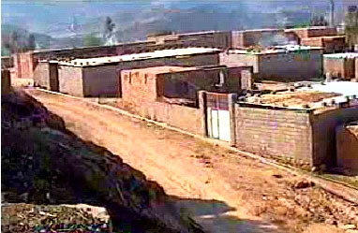
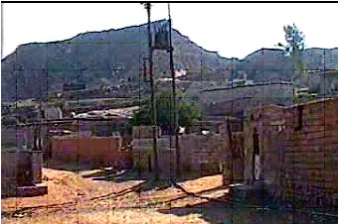
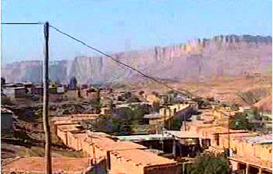
معرفی یک نمونه طرح هادی روستا
روستای گاومیر
موقعیت روستا:
روستای گاومير در دهستان سردشت از توابع بخش سردشت شهرستان دزفول واقع شده است و محدوده روستا دارای وسعتی بالغ بر 17 هکتار می باشد. طبق اطلاعات نزدیکترین مرکز هواشناسی که در شهرستان دزفول واقع شده است، متوسط دمای حداکثر 22 و دمای حداقل 2/15 درجه سانتیگراد می باشد.

Slide 7
در تهیه طرح هادی روستا یکی از اولین اقدامات تعیین موقعیت جغرافیایی روستا نسبت به شهر، استان و کشور می باشد که می توان از نقشه های مختلف اتوکد یا گوگل مپ برای نمایش آن استفاده کردن.
در تهیه نقشه های مورد نظر مهم ترین نرم افزار مورد استفاده GIS و همچنین نرم افزار Auoto Cad می باشد که می توان از طریق آن ها به تجزیه و تحلیل روستا و مشخصات آن پرداخت.
به منظور جمع آوری اطلاعات، شخصی به عنوان کارشناسی می بایست به روستا مراجعه کرده و مصاحبه، برداشت های میدانی و گاها تکمیل پرسش نامه را انجام دهد. از طرق مصاحبه با روستاییان می توان نیازها و کمبود و خواسته های ساکنان را متوجه شده و در نظر گرفت. همچنین برداشت های میدانی نیز در شناخت وضع موجود روستا بسیار کمک کننده هستند.
سایر اطلاعات از قبیل اطلاعات جمعیتی، اقتصادی، جغرافیایی و... را نیز می توان با مراجعه به بنیاد مسکن و سایر نهاد های مرتبط به دست آورد

Slide 8
نقشه های و مطالعات مورد نیاز در تهیه طرح های هادی روستا یکی از مهم ترین نقشه ها، نقشه کاربری اراضی در وضع موجود و کاربری اراضی در وضع پیشنهادی است.
نقشه ها توسط برداشت های میدانی اشخاص و مهندس نقشه بردار تهیه می شود و در قالب فرمت نرم افزار اتوکد یا جی آی اس در اختیار سایر متخصصان به منظور تجزیه تحلیل قرار می گیرند
نقشه کاربری اراضی چیست؟
نقشه ای که در آن نوع استفاده از هر قطعه زمین با رنگ مخصوص به خود تهیه شده است و انواع استفاده ها از زمین در آن مشخص شده است. ماند کاربری مسکونی، کاربری تجاری، کاربری اداری، کاربری فضای سبز و....
نقشه کاربری اراضی به عنوان نقشه پایه و بیس سایر مطالعات و پیشنهادات در نظر گرفته می شود

Slide 9
نقشه کاربری اراضی وضع موجود روستای گاومیر

Slide 10
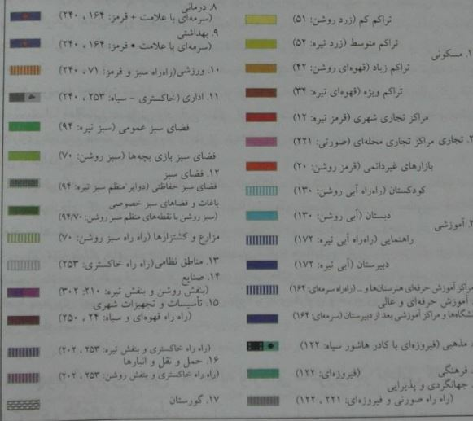
در نقشه فوق هر کاربری توسط رنگ به خصوصی مشخص شده است. برای مثال رنگ زرد معرف کاربری مسکونی است. رنگ قرمز معرف کاربری تجاری است. رنگ سبز معرف کاربری فضای سبز می باشد و....

Slide 11
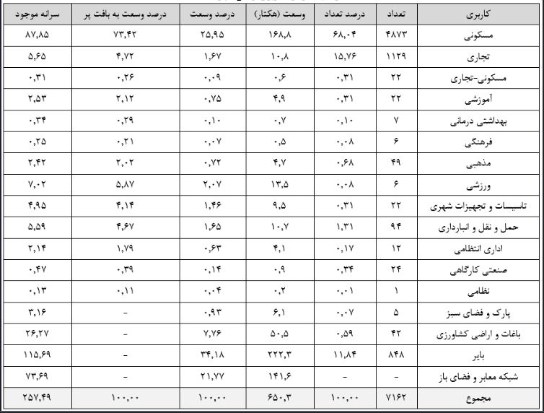
در زمان تهیه نقشه کاربری اراضی، فایل ضمیمه ای وجود دارد به نام جدول کاربری اراضی که جدولی است حاوی اطلاعات مهم و کاربردی
جدول کاربری اراضی جدولی است حاوی اطلاعاتی نظیر تعداد هر کاربری در آن روستا، مساحت آن کاربری، مساحت کاربری نسبت به کل مساحت ها، سرانه هر کاربری، تراکم هر کاربری و سایر اطلاعات مورد نیاز در ارائه پیشنهادات

Slide 12
نقشه شبکه معابر موجود روستا معابر از دو منظر قابل تقسیم بندی می باشند: 1- بر اساس عرض 2- بر اساس عملکرد سلسله مراتب معابر: درجه 1 اصلی- درجه 2 اصلی- درجه 1 فرعی- درجه 2 فرعی

Slide 13
نقشه مراحل توسعه روستا تعیین هسته اولیه و شکل گیری روستا- تعیین جهات رشد و توسعه های بعدی

Slide 14
نقشه کیفیت ابنیه و ساختمان های روستا این نقشه با برداشت های میدانی در محیز به سه دسته 1- نوساز2- مرمتی3- تخریبی تقسیم شده و هر کدام با رنگ مخصوص به خود نمایش داده می شوند

Slide 15
نقشه مالکیت اراضی مالکیت اراضی موجود در روستا توسط برداشت های میدانی و سایر اطلاعات اکتسابی از منابع رسمی احراز شده و در سه دسته1- خصوصی2- دولتی3- وقفی با رنگ مخصوص به خود نمایش داده می شوند

Slide 16
تمامی موارد فوق در کنار اطلاعات جمعیتی، اقتصادی، جغرافیایی به صورت گزارش در قالب فایل های پی دی اف و ورد توسط مهندسان مشاور تهیه شده تا مراحل تصویب تا اجرا را طی کند

Slide 17
نقشه موانع توسعه روستا نقش فوق یکی از نقشه های مهم در تعیین جهت توسعه آتی روستا می باشد.موانع تویعه توسط فلش بر روی نقشه مشخص شده و موانعی مانند رودخانه، کوه ، اراضی کشاورزی و ...بر روی آن مشخص می شود

